Slide 1
підзаголовок

Slide 2
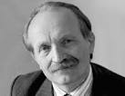
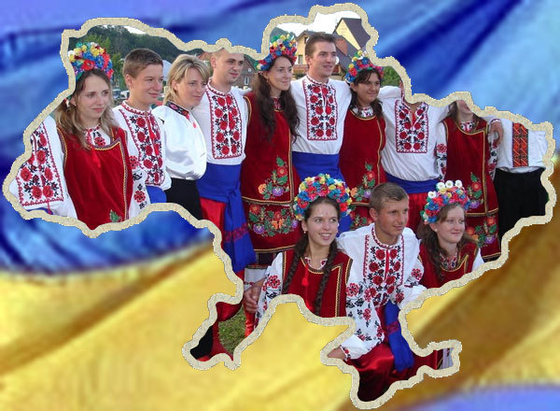
“Важко назвати іншу націю, яку б так часто знищували і так нещадно шматували, ділили між жадібними сусідами, і яка б знову поставала б до життя як фенікс із попелу, народжувала нову еліту… “
В.Чорновіл

Slide 3
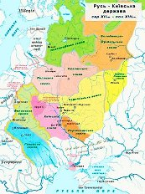
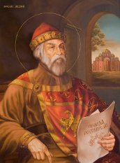
Русь - Україна
Володимир Великий
Ярослав Мудрий

Slide 4
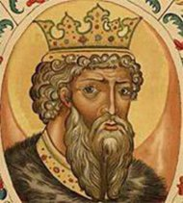
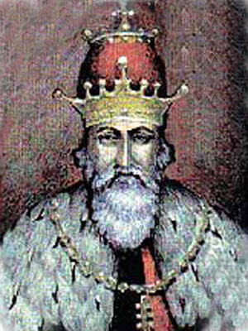
Галицько – Волинське князівство
Володимир Мономах
Данило Галицький

Slide 5
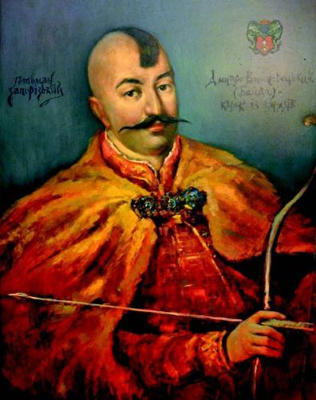
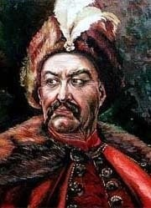
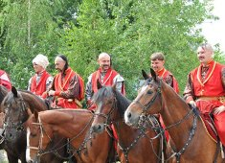
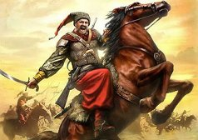
Формування Української національної держави
Байда Вишневецький
Богдан Хмельницький

Slide 6
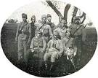
Українські січові стрільці

Slide 7
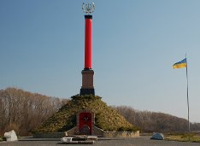
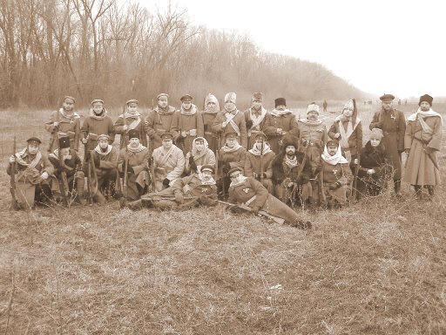
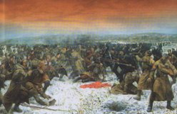
Крути наші українські Славлять Україну! Там боролись сини наші, Бились до загину!

Slide 8
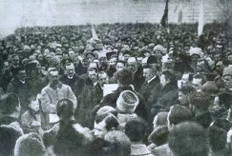
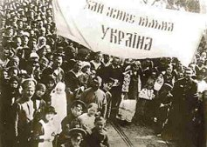
Михайло Грушевський – перший президент УНР
Михайло Грушевський

Slide 9
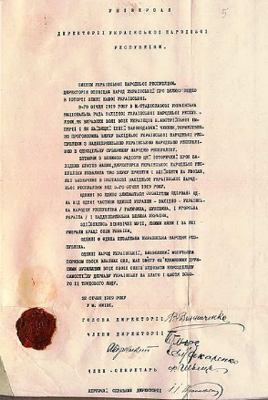
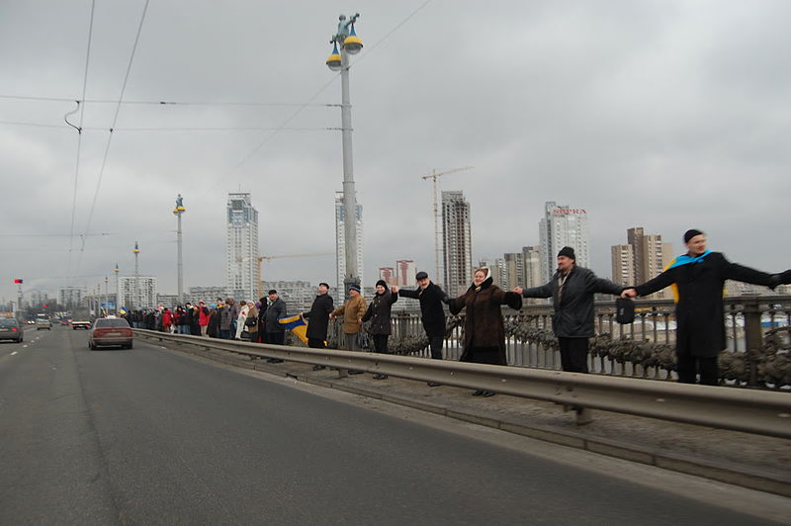
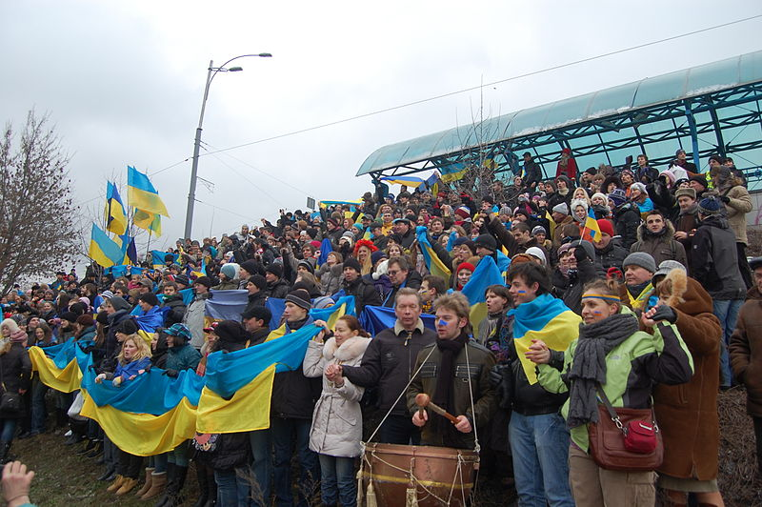
Універсал Директорії УНР про Злуку УНР та ЗУНР від 22 січня 1919 року.

Slide 10
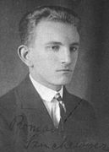
30 червня 1941 р. – «Акт відновлення Української державності». Створення загонів УПА.
Степан Бандера
Ярослав Стецько
Роман Шухевич

Slide 11
24 серпня 1991 року проголошено Акт про незалежність України. Акт проголошення незалежності завершив тисячолітні прагнення українського народу до волі, до створення своєї суверенної держави.
ВЕРХОВНА РАДА УКРАЇНИ
ВЕРХОВНА РАДА УКРАЇНИ
Декларація про державний суверенітет
Акт проголошення незалежності України
16 липня 1990 року
24 серпня 1991 року

Slide 12
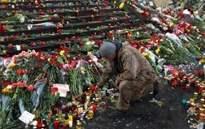
Плаче Україна гіркими сльозами, А по землі ллється кров людська свята. За свободу й волю діти помирають, за ту Україну, що у нас одна.

Slide 13
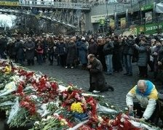
А сотню вже зустріли небеса…
Летіти легко, хоч Майдан ридав…
І з кров’ю перемішана сльоза…
А батько сина ще не відпускав

Slide 14
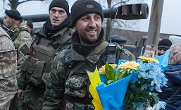

Slide 15
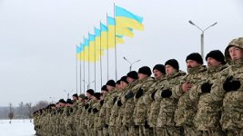
Благословенна та держава, що має відданих синів…

